Slide 1





Arquitectura vOn Neumann
Arquitectura De Computadores Y Ensambladores 1

Slide 2
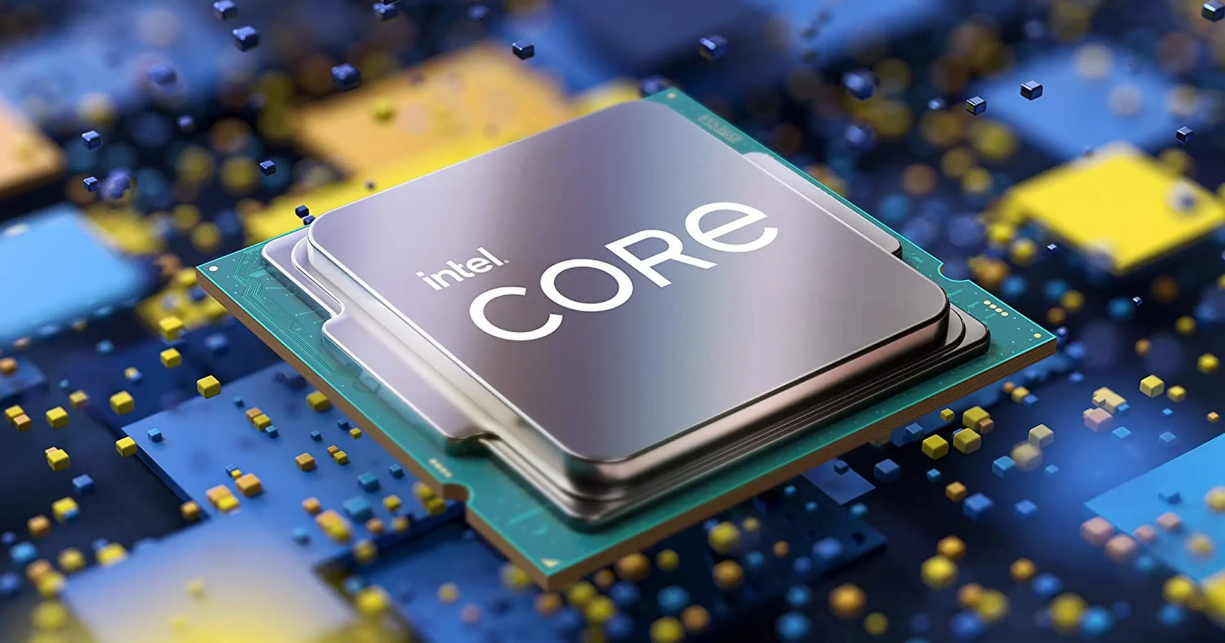
Introducción:
La idea fundamental era integrar en una sola memoria tanto los datos como las instrucciones que el procesador necesita para ejecutar un programa. Antes de esto, las computadoras solían programarse mediante cables y conexiones físicas, lo cual limitaba la flexibilidad.

Slide 3
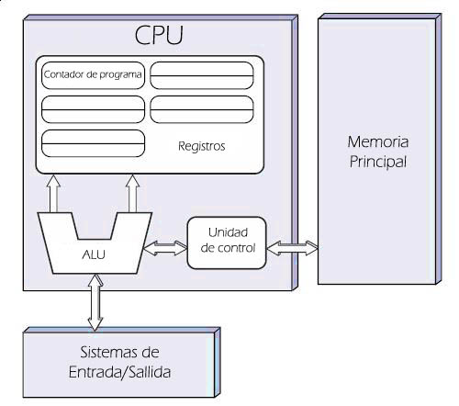
Esta arquitectura permite que una computadora almacene y ejecute programas de manera más sencilla, pues la memoria unificada permite la lectura y escritura de datos e instrucciones de forma secuencial, facilitando el diseño de los sistemas. Los conceptos de Von Neumann influyeron profundamente en el desarrollo de las computadoras modernas y son la base de la mayoría de las computadoras actuales.

Slide 4
Elementos principales:
CPU
MEMORIA
BUS DE DATOS
La unidad central de procesamiento es el "cerebro" de la computadora
Es un espacio de almacenamiento donde se guarda la informacion
Conecta la CPU, la memoria y otros dispositivos de entrada y salida.

Slide 5
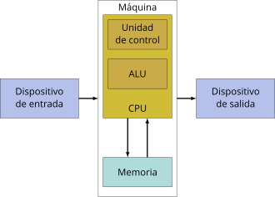

cARACTERISTICAS Importantes:
Memoria Unica
Tanto los datos como las instrucciones se almacenan en la misma memoria. Esto permite que el procesador acceda a ambos tipos de información en un mismo espacio, simplificando el diseño del sistema.

Slide 6
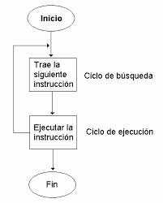
cARACTERISTICAS Importantes:
Ejecucion Secuencial
Las instrucciones se ejecutan de manera secuencial (una tras otra), lo cual permite un flujo continuo y ordenado de operaciones.

Slide 7
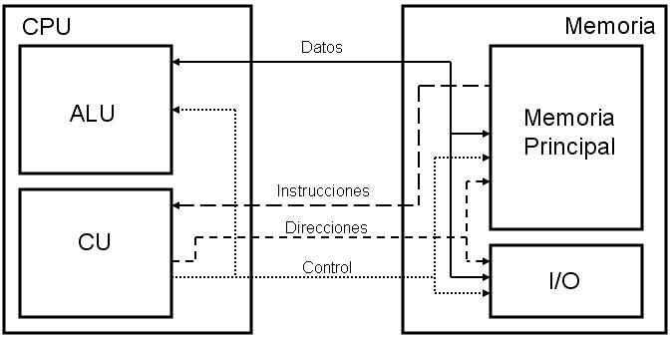
cARACTERISTICAS Importantes:
Ciclo De Instruccion
La operación del sistema sigue un ciclo básico de ejecución que consta de las etapas de fetch (obtención), decode (decodificación) y execute (ejecución).

Slide 8
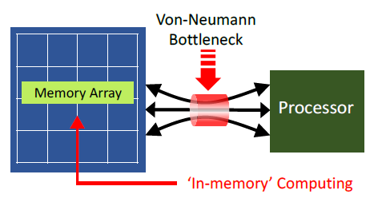
cARACTERISTICAS Importantes:
Cola De Cuello De Botella
La arquitectura presenta un "cuello de botella" (llamado Von Neumann bottleneck) debido a que el bus de datos es compartido para el transporte de datos e instrucciones. Esto limita el rendimiento, ya que el procesador debe esperar a que la información esté disponible.

Slide 9
cARACTERISTICAS Importantes:
Unidad De Control Centralizada
La computadora tiene una unidad de control que organiza la ejecución de instrucciones y gestiona el flujo de datos entre los componentes.

Slide 10
evolucion
La arquitectura de Von Neumann es la base de la mayoría de las computadoras actuales, aunque algunas de sus limitaciones han sido superadas en arquitecturas más modernas.

Slide 11
evolucion
Su principal enfoque de almacenar en la misma memoria las instrucciones y los datos son los que demuestran que la arquitectura von neumann aun sige vigente y no solo se remite a procesadores, tambien abarca el software en general que comunmente utilizamos dia a dia.

Slide 12
Gracias
por su atención

